Slide 1
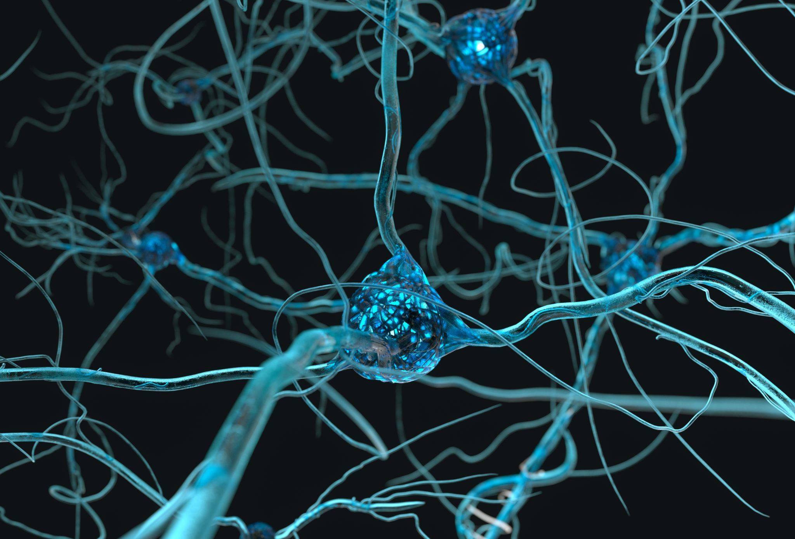
DETECÇÃO DE FALHAS EM ROLAMENTOS BASEADA EM REDES NEURAIS CONVOLUCIONAIS UTILIZANDO ACELERÔMETROS MEMS
Lucas Almeida Willenshofer
Orientador: Prof. Dr. Wilson Carlos da Silva Júnior

Slide 2

Sumário
Problemática
Rede neural Convolucional
Método empregado
Bancada experimental e dispositivos utilizados
Resultado obtido

Slide 3
Problemática

Slide 4
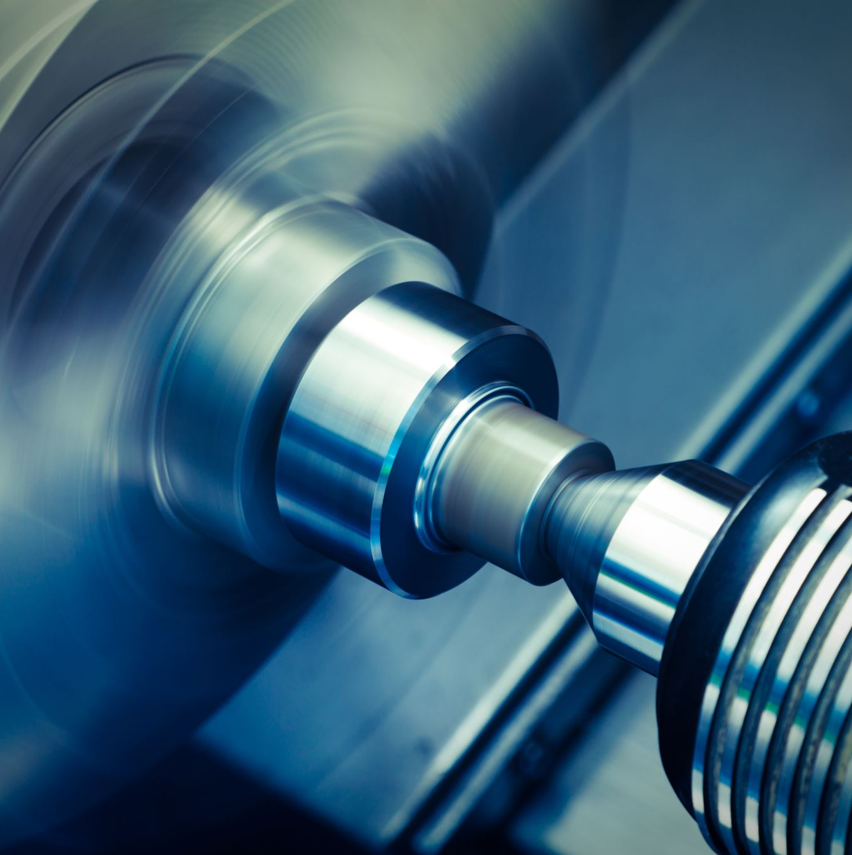
Máquinas rotativas
Máquinas rotativas representam mais de 90% dos equipamentos utilizados na indústria (HAN et al., 2021).
O mancal de rolamento é um dos principais elementos de máquina que compõem uma máquina rotativa (WANG et al., 2019).
Os rolamentos representam aproximadamente 55% das falhas em máquinas rotativas (DUAN et al., 2019).

Slide 5
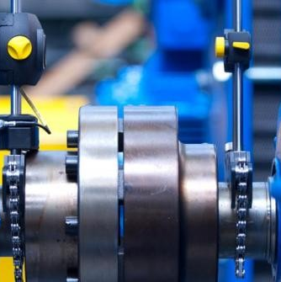
Impactos de uma falha em rolamentos
Segundo DEVECI et al. (2021), ao falhar inesperadamente os rolamentos podem:
Causar danos significativos ao equipamento
Ter alto custo de reparo e substituição
Impactar diretamente na eficiência operacional do equipamento

Slide 6
Objetivos

Slide 7

Objetivo Geral
Comparar a aquisição de sinal de diferentes sensores do tipo MEMS para detecção de falhas em rolamentos baseado em redes neurais artificiais com finalidade de manutenção preditiva.

Slide 8
Rede neural convolucional

Slide 9

Estrutura de uma rede convolucional
Fonte: medium.com

Slide 10
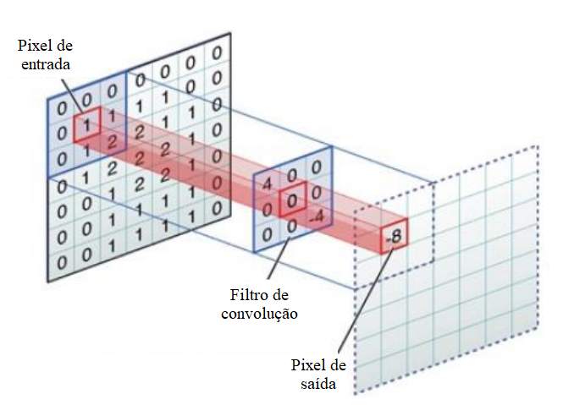
O processo de convolução
Fonte: Adaptado de Gulgun e Erol (2019).

Slide 11
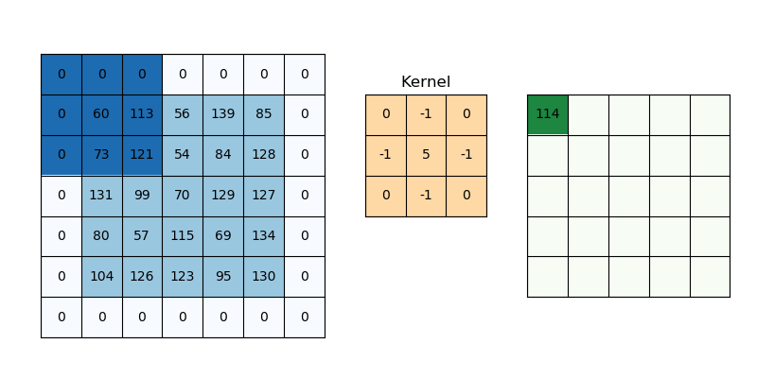
Como funciona o processo de convolução
Fonte: cadalyst.com

Slide 12
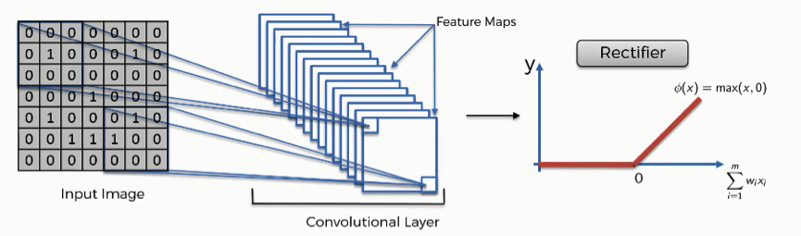
Função de ativação
Fonte: superdatascience.com

Slide 13
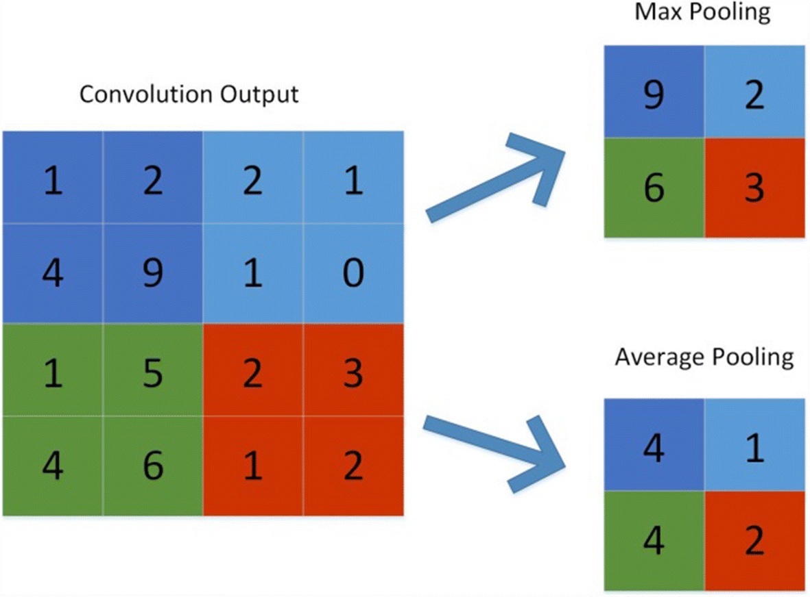
O processo de pooling
Fonte: springer.com

Slide 14
A camada de saída
Fonte: Adaptado de medium.com

Slide 15
Configuração de rede adotada
Camada | Tipo | Neurônios / Filtros | Kernel | Função de ativação
1 | Conv2D | 32 | (3, 3) | ReLU
2 | MaxPooling2D | - | (2, 2) | -
3 | Conv2D | 64 | (3, 3) | ReLU
4 | MaxPooling2D | - | (2, 2) | -
5 | Flatten | - | - | -
6 | Dense | 128 | - | ReLU
7 | Dense | 3 | - | Softmax

Slide 16
Bancada experimental e dispositivos empregados

Slide 17
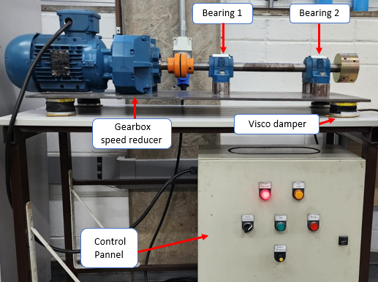
Bancada experimental

Slide 18
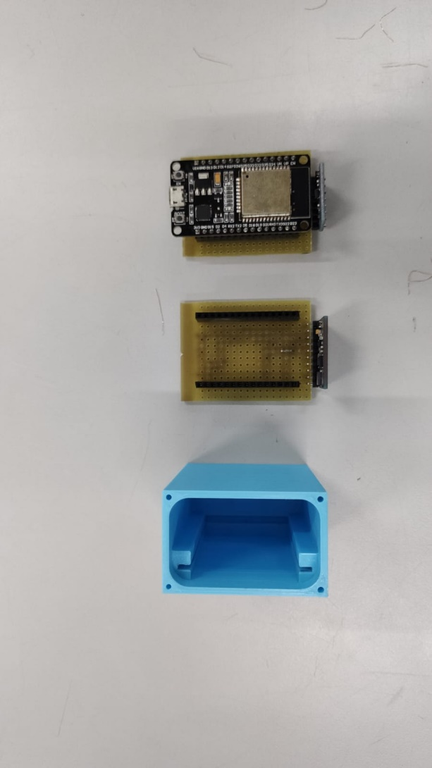
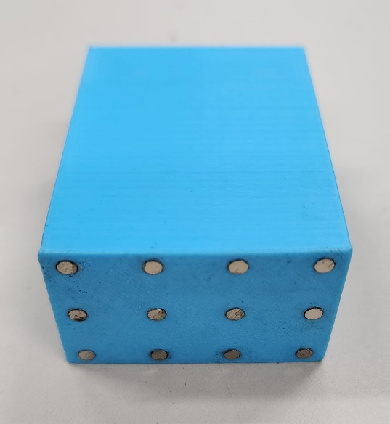
Case para coleta de dados

Slide 19
Dispositivo de coleta de dados

Slide 20
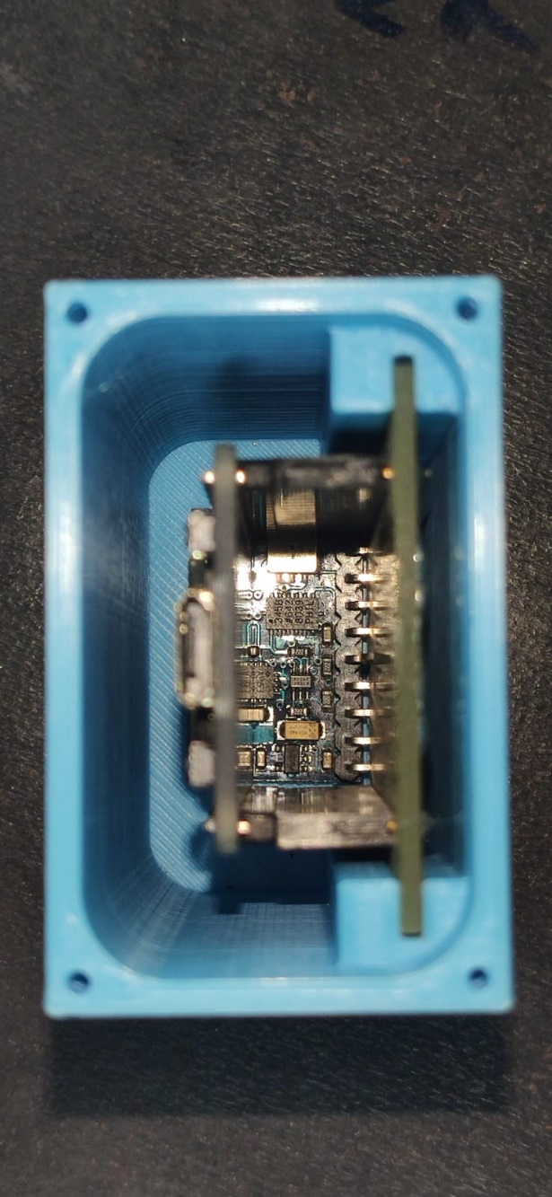
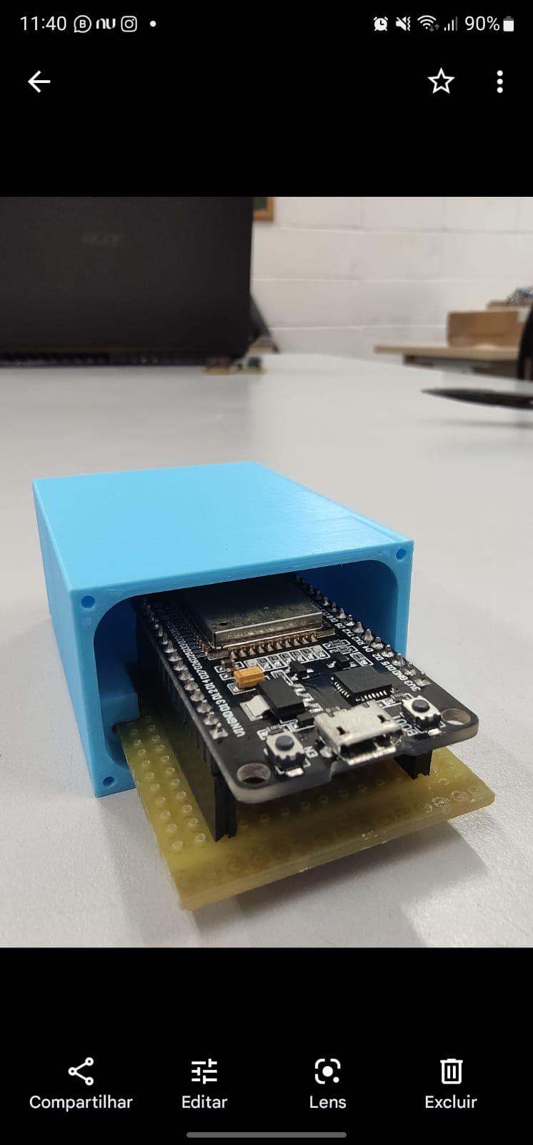
Dispositivo de coleta de dados

Slide 21
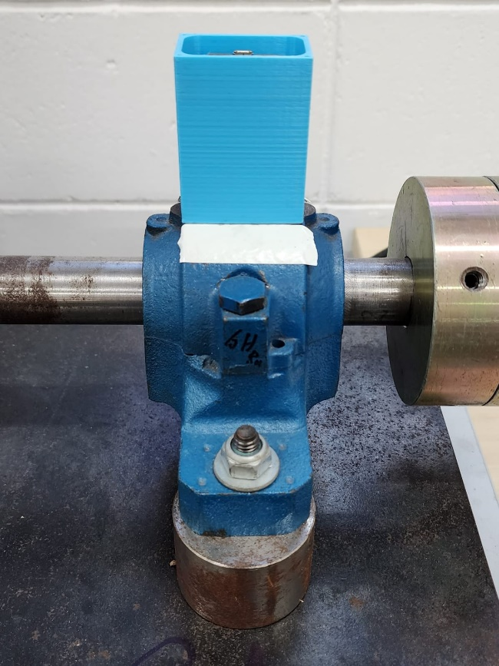
Sensor acoplado ao mancal

Slide 22
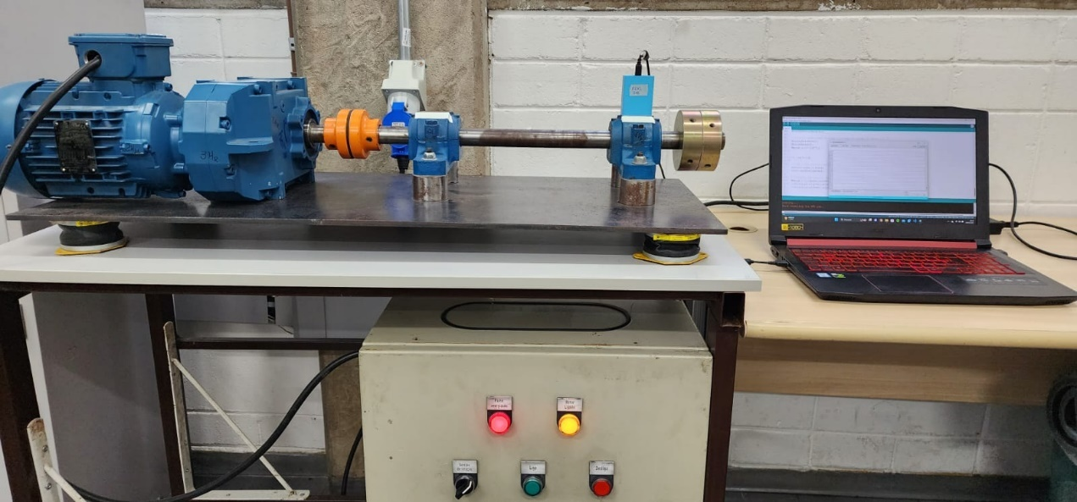
Aquisição de dados

Slide 23
Metódo empregado

Slide 24
Método empregado
Sinal temporal é coletados pelo acelerômetro
Conversão em imagens
Aplicadas a entrada da rede
Classificação da condição do equipamento

Slide 25
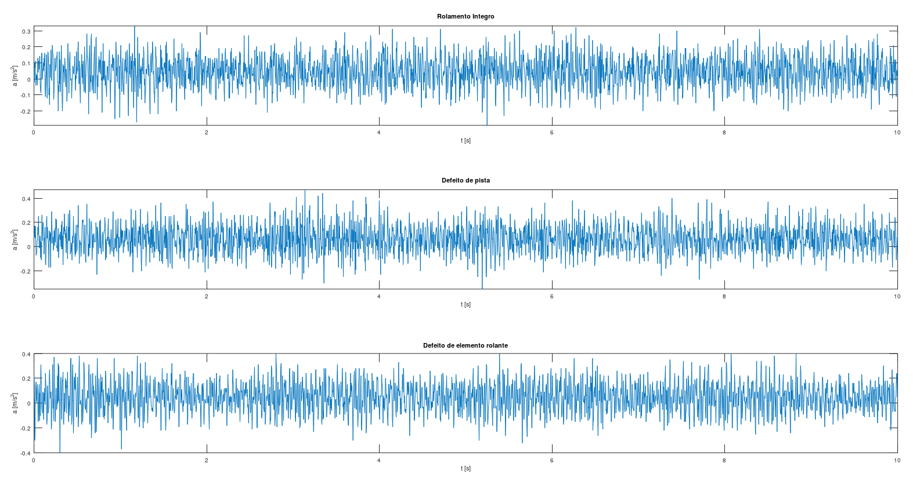
Sinal aquisitado no domínio do tempo
Condição normal
Defeito de pista externa
Defeito de elemento rolante

Slide 26
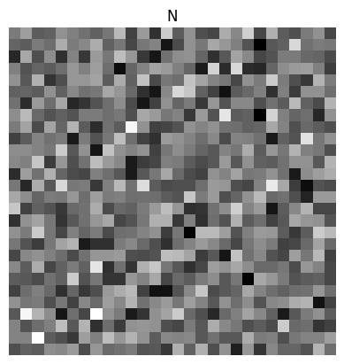
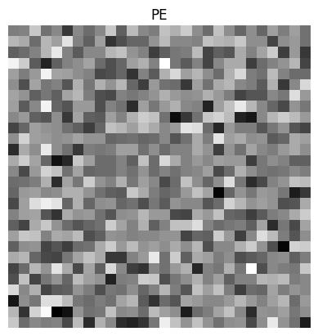
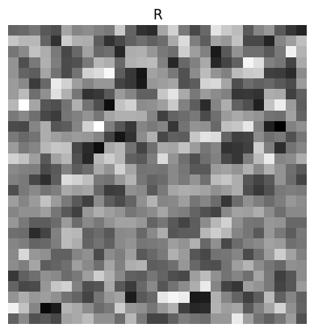
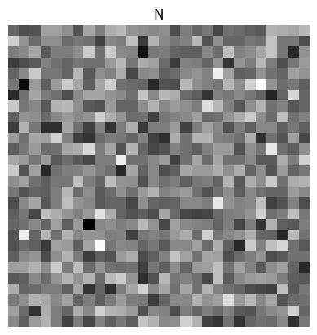
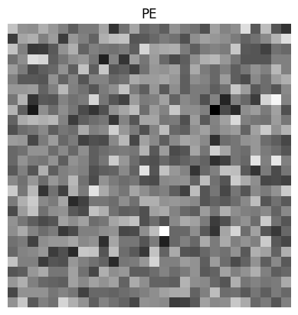
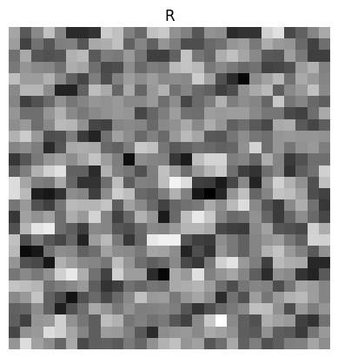
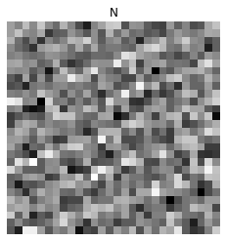
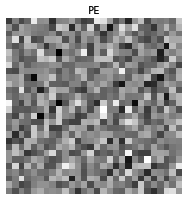
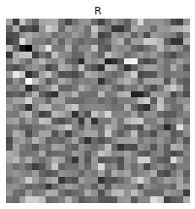
Imagens Geradas
N – Condição
Normal
PE – Defeito de
pista externa
R – Defeito de
elemento rolante

Slide 27
Resultado obtido

Slide 28
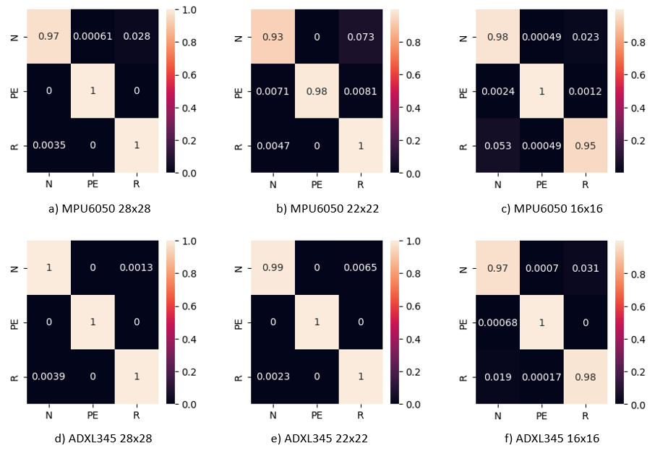
Matrizes de confusão para as condições testadas

Slide 29
Precisão obtida para cada configuração
Accelerometer | Image dimension | Train data accuracy (%) | Test data accuracy (%)
MPU6050 | 28x28 | 99,29 | 98,92
MPU6050 | 22x22 | 97,74 | 96,95
MPU6050 | 16x16 | 97,96 | 97,31
ADXL345 | 28x28 | 100 | 99,82
ADXL345 | 22x22 | 100 | 99,70
ADXL345 | 16x16 | 99,98 | 98,31

Slide 30
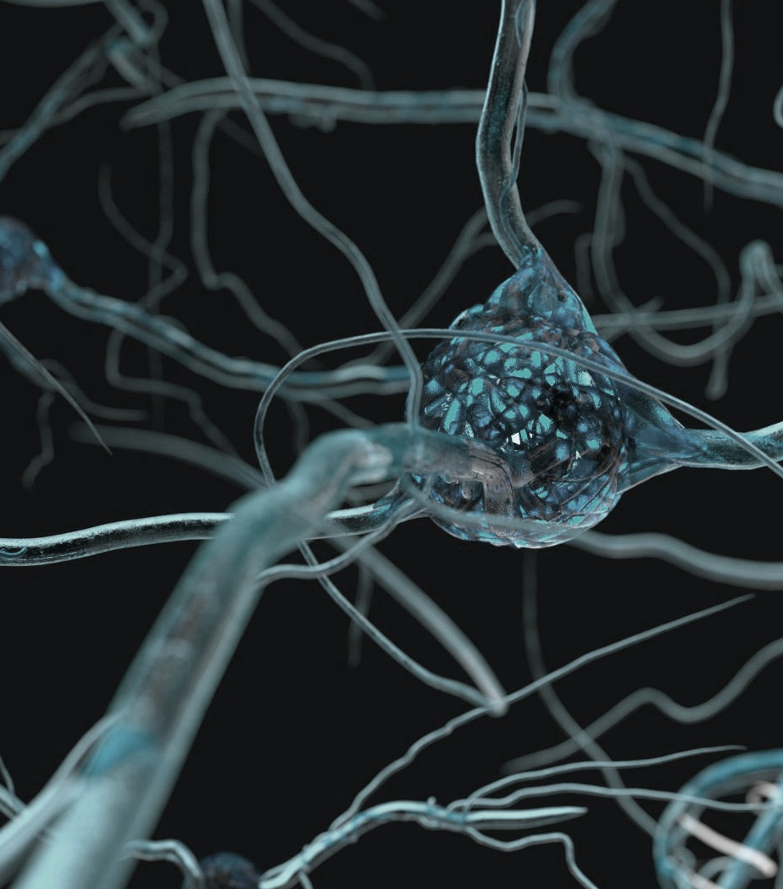
Obrigado!
lucaswillenshofer@gmail.com
11 969193619

